Slide 1
Moestuinieren: De tuin in de klas
Chantal Wilens – c.wilens@deveenlanden.nl
Joanne Malotaux – jmalotaux@pantarijn.nl

Slide 2
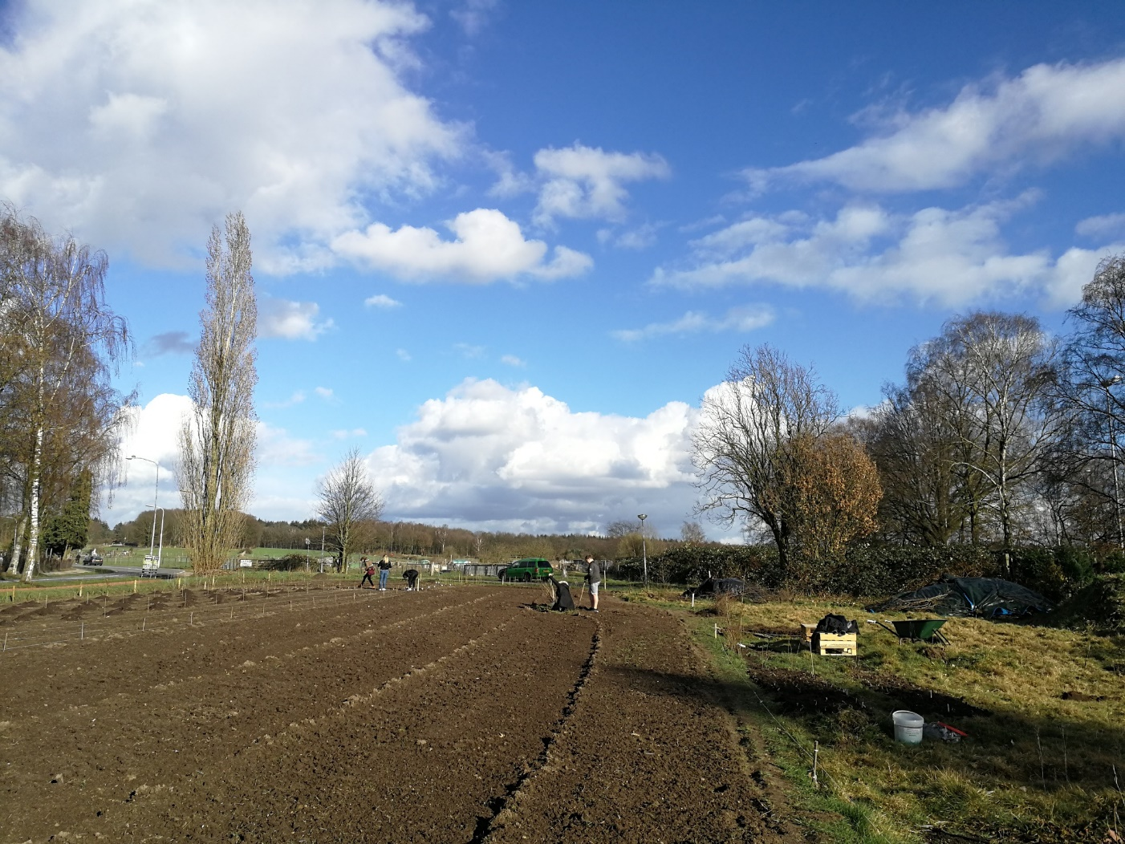
De schooltuin van het Pantarijn
Sinds 2018
2500 m²
5 minuten lopen

Slide 3
Betekenisvol leren in de echte wereld
Samen werken en leren in contextrijke omgeving
Samenhang in leerstof
Zelf duurzaam leren handelen

Slide 4
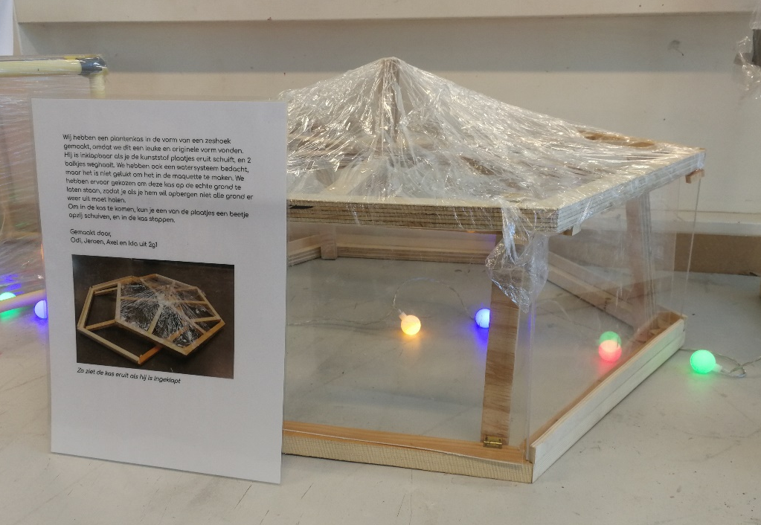
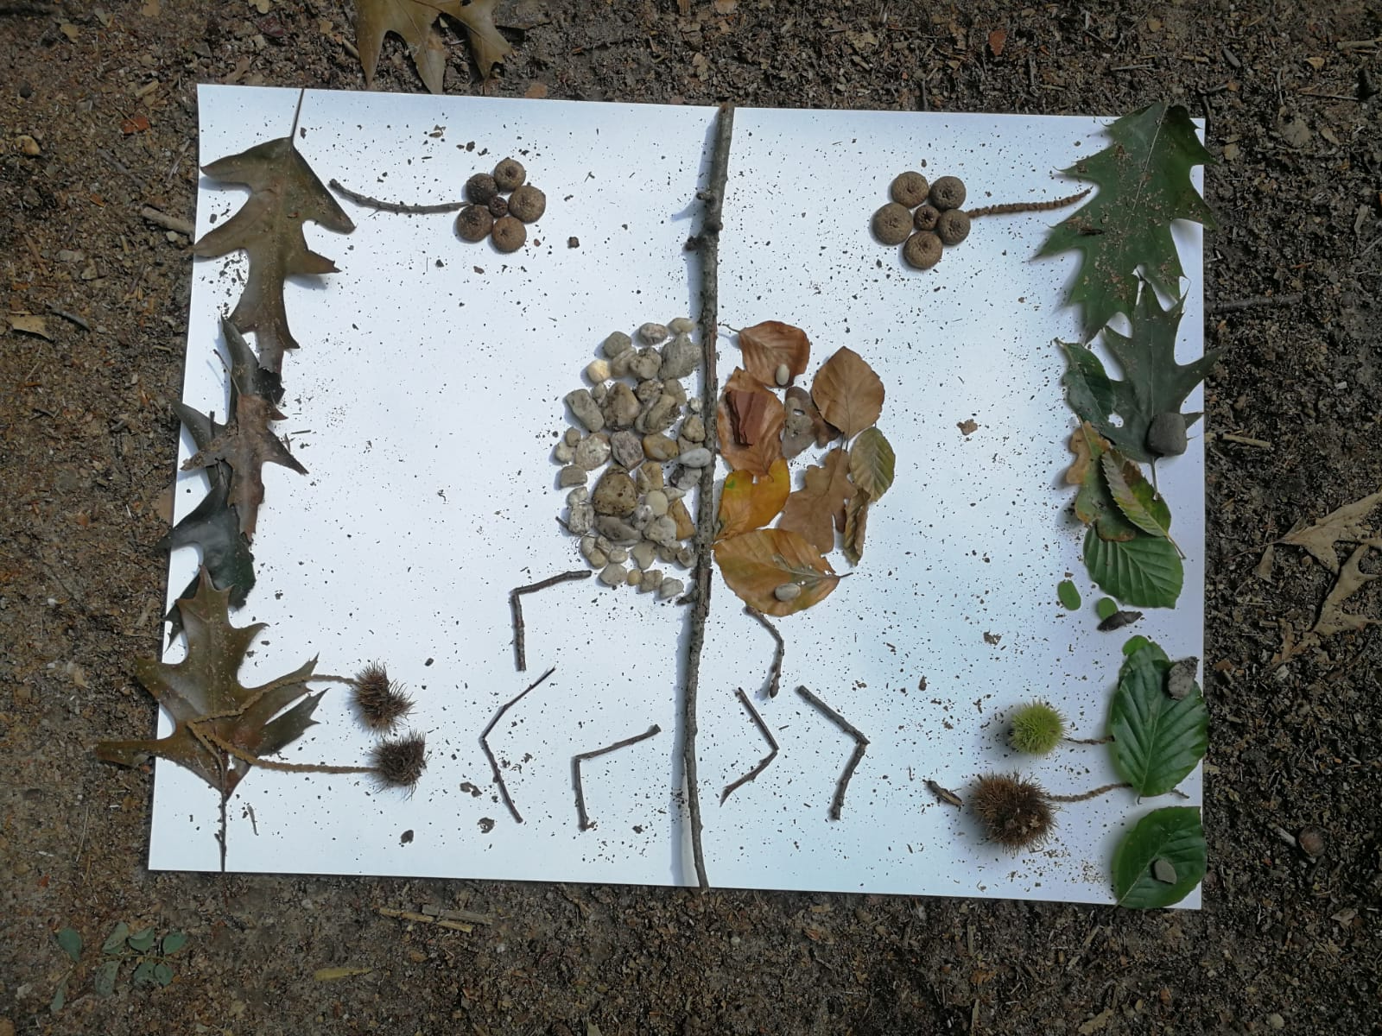
Biologie
Kunst
Techniek
Economie
Aardrijkskunde
Scheikunde
Nederlands
En buiten alle vakken om…

Slide 5
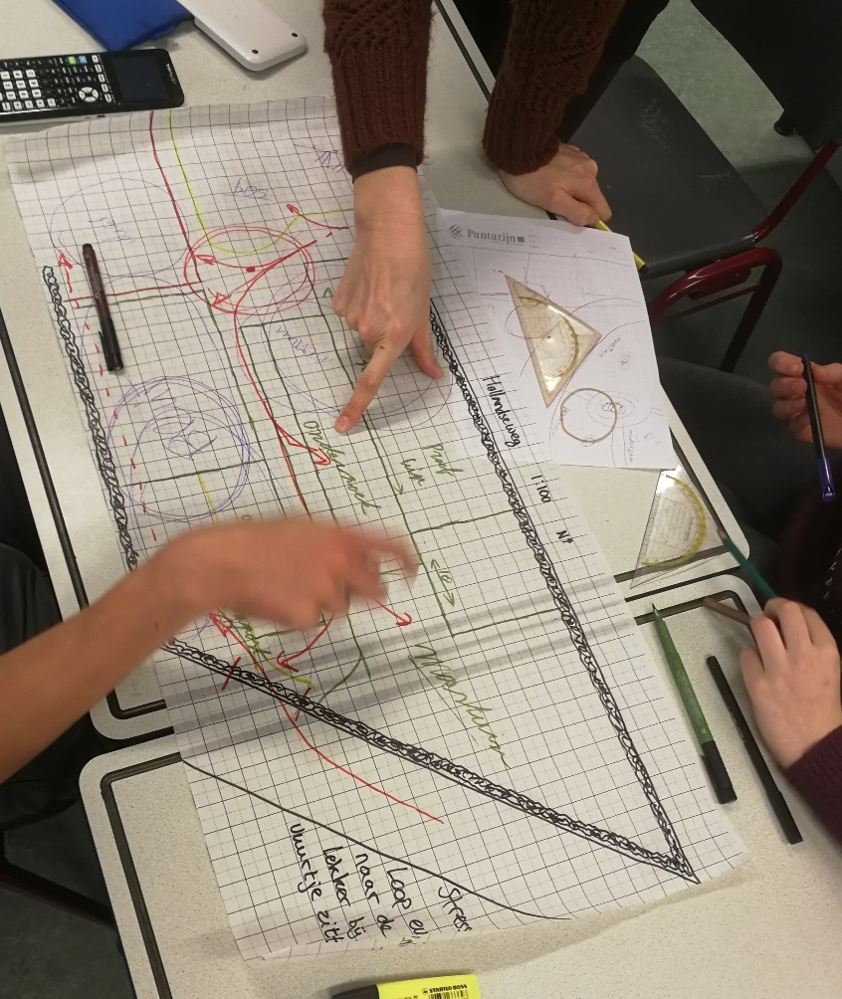
Leerlingen ontwerpen de tuin

Slide 6
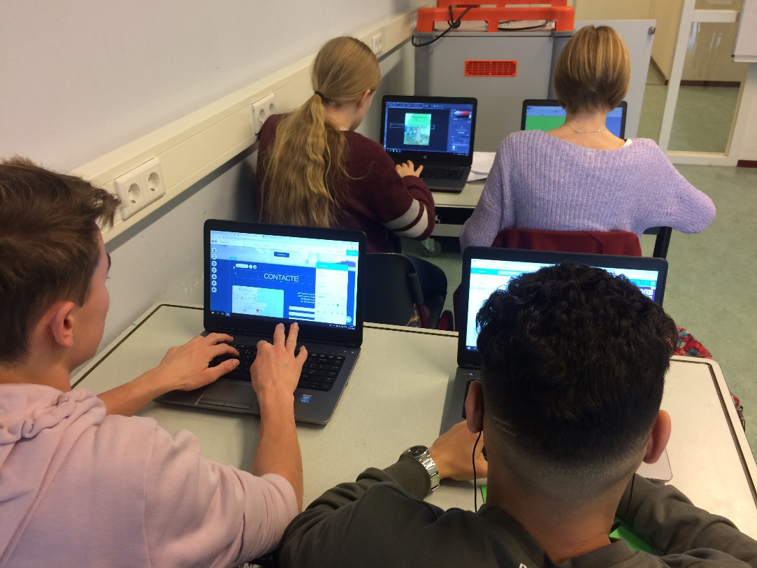
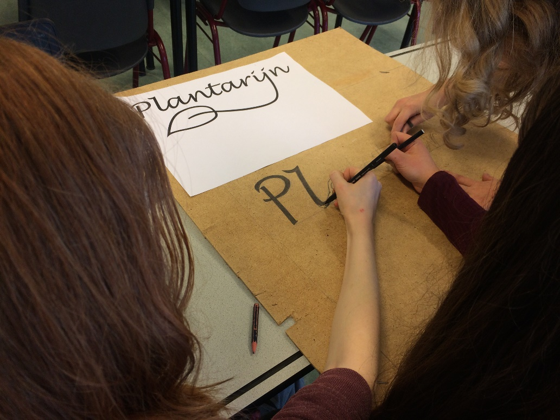
Leerlingen maken posters en een website, en ontwerpen een logo

Slide 7
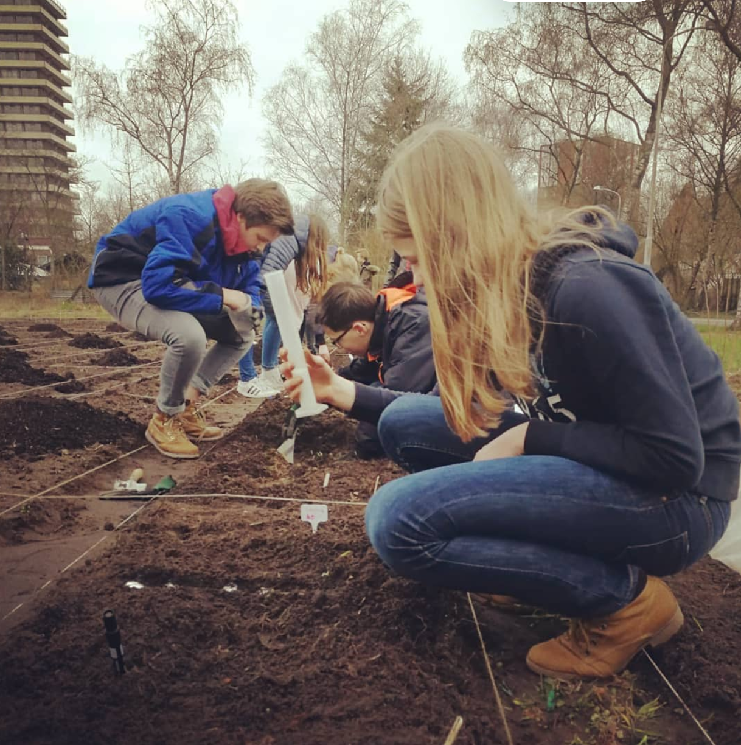
Leerlingen voeren eigen onderzoek uit in hun eigen tuintjes

Slide 8
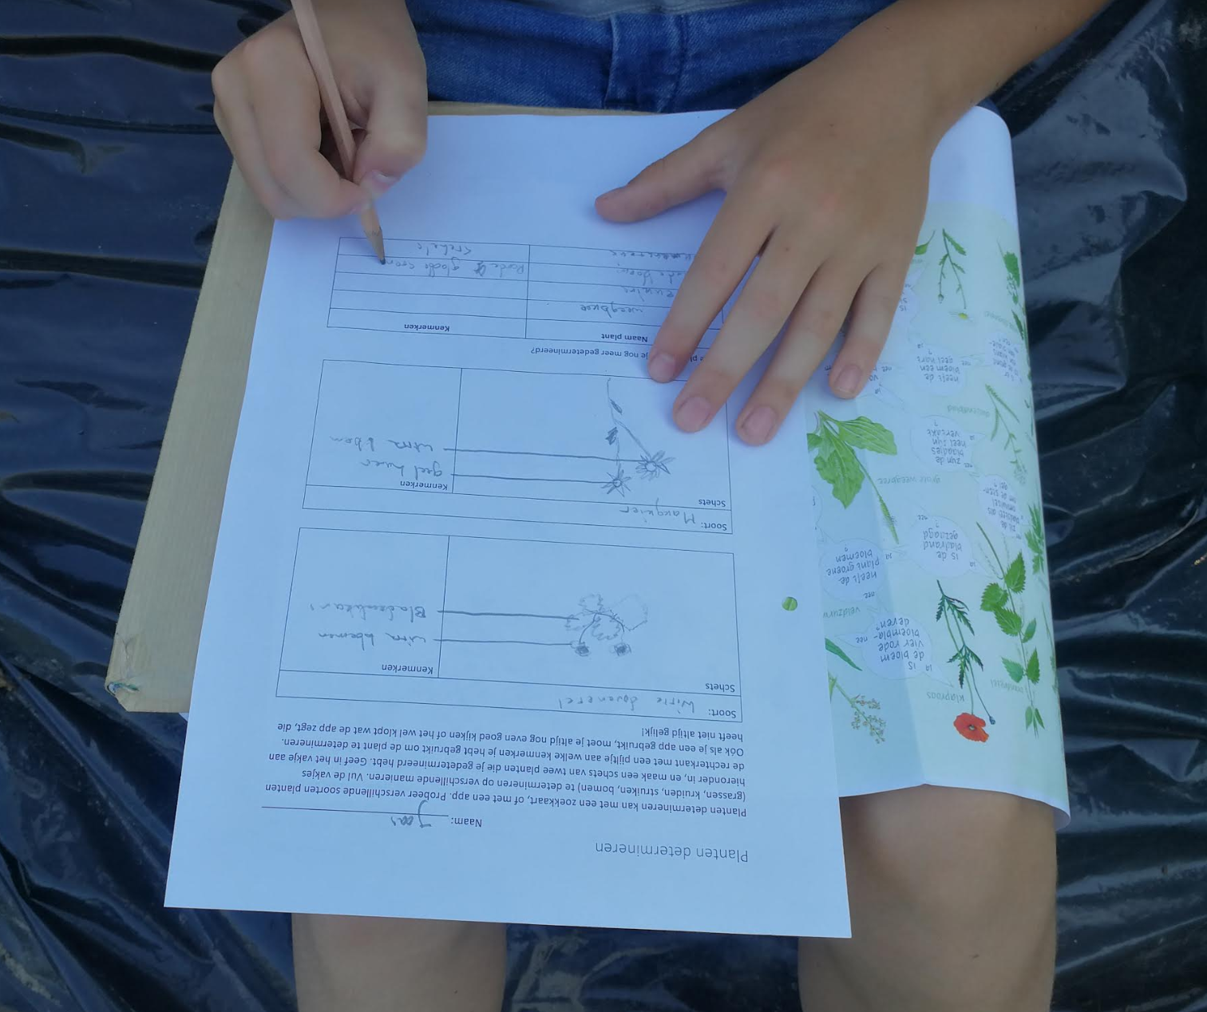
Planten determineren en bloemonderdelen herkennen

Slide 9
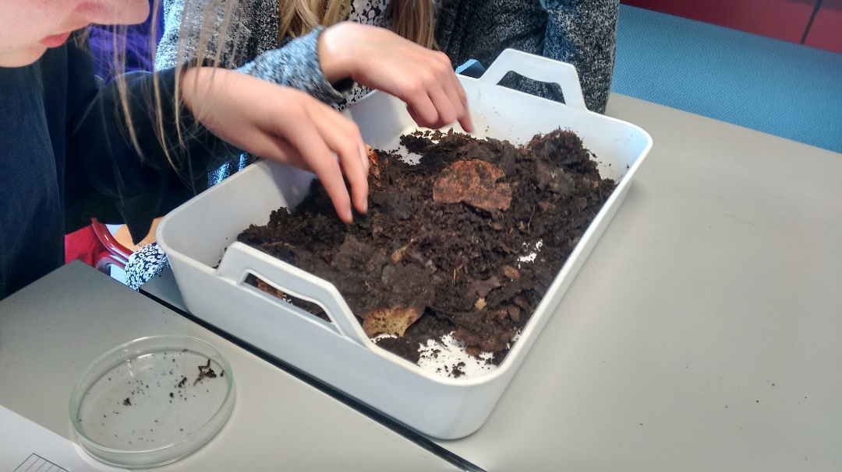
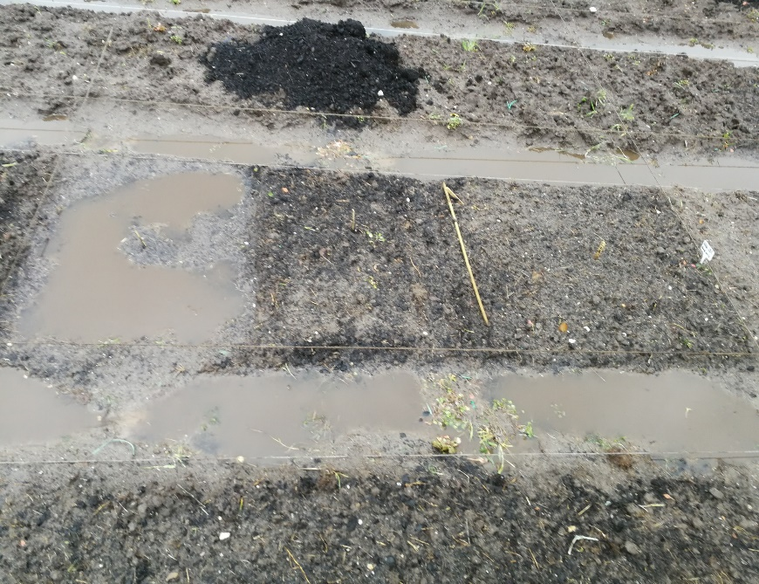
Leren over de bodem, in in de les én in de praktijk

Slide 10
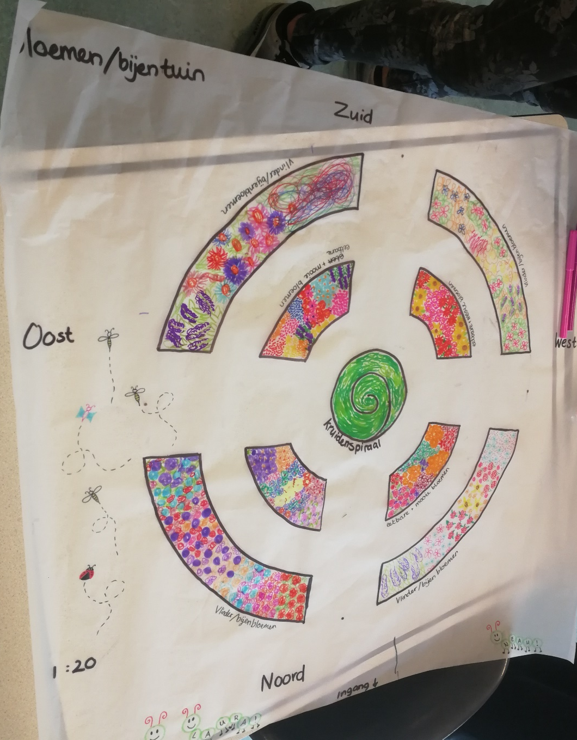
Zorgen voor de bloemetjes en de bijtjes

Slide 11
Trots op eigen oogst!

Slide 12
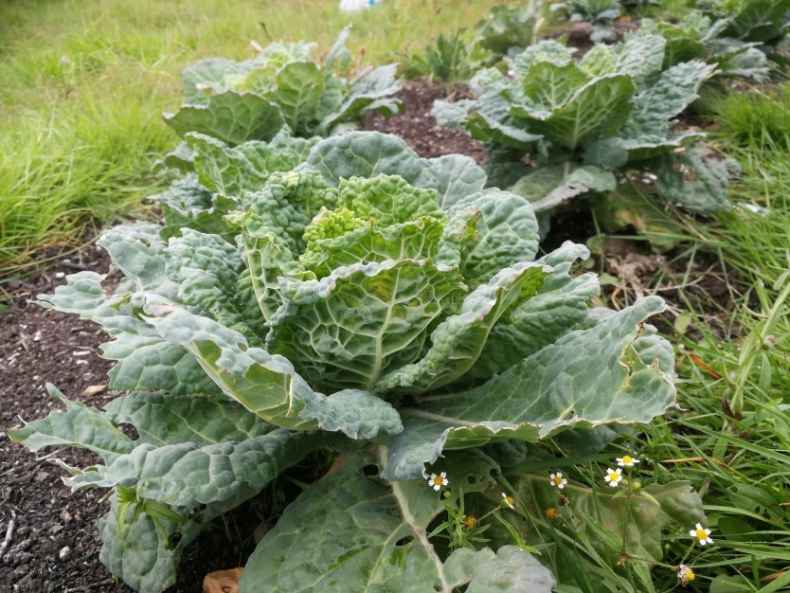
Oogsten, bereiden en genieten!

